Slide 1
с детским коллективом
Использование проектных, исследовательских и других инновационных образовательных технологий в процессе реализации дополнительной образовательной программы и воспитательной работе
Автор: Л.А. Майстат, педагог дополнительного образования
МБОУ ДО ЦДО «Восхождение», Л.А. Майстат, педагог дополнительного образования

Slide 2
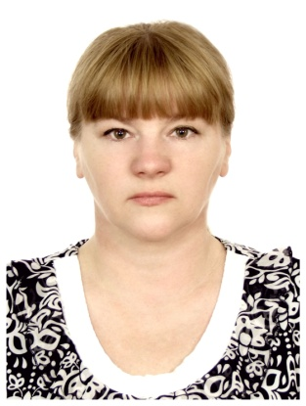
Технологии, используемые на занятиях:
Проблемное обучение
Здоровьесберегающие технологии
Проектно-исследовательская деятельность
Технология развивающего обучения
Игровая технология
Майстат Любовь Александровна, педагог дополнительного образования

Slide 3
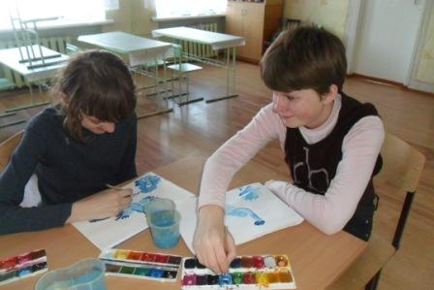
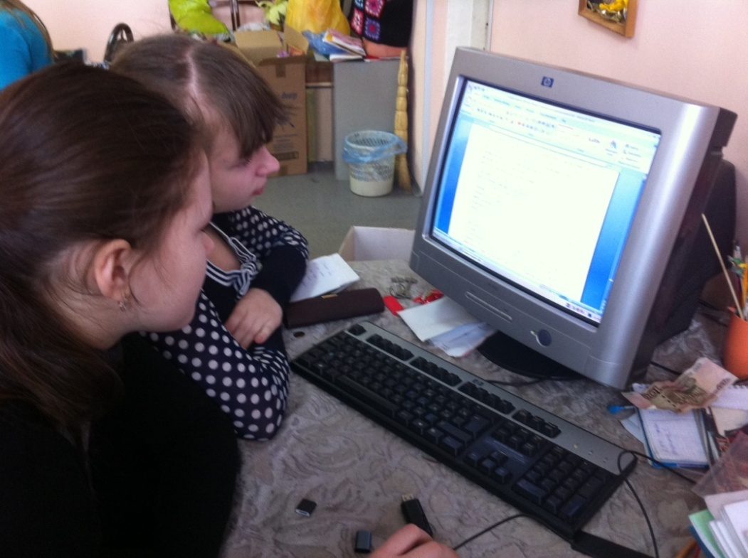
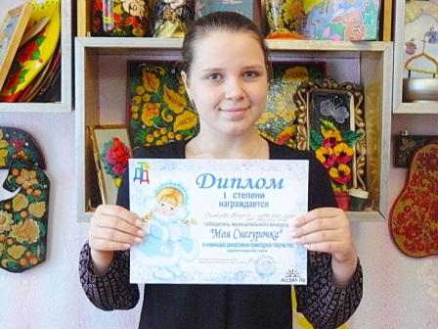
Проблемное обучение
МБОУ ДО ЦДО «Восхождение», Л.А. Майстат, педагог дополнительного образования

Slide 4
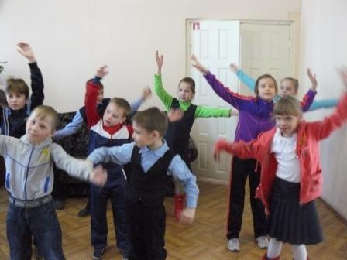
Здоровьесберегающие технологии
Соблюдение СанПиН
Использование физминуток на занятиях
Подвижные игры
Двигательная разминка

Slide 5
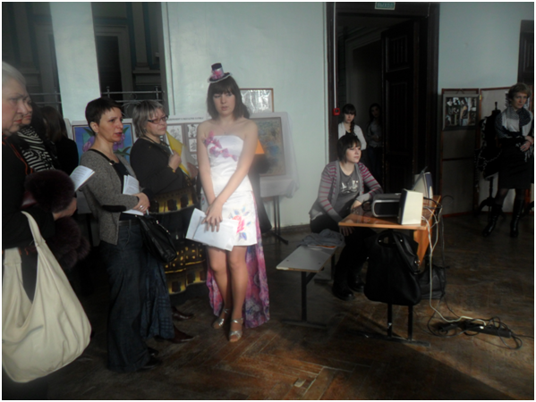
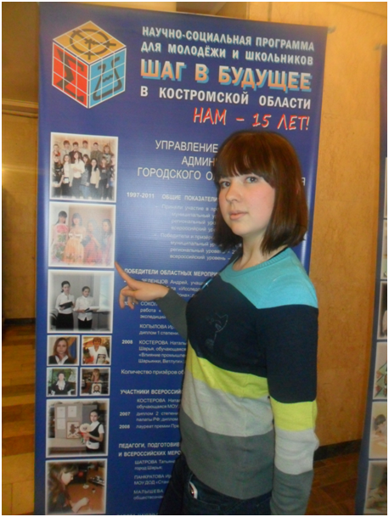
Научно практическая конференция молодых исследователей «Шаг в будущее»
Проектно-исследовательская деятельность
МБОУ ДО ЦДО «Восхождение», Л.А. Майстат, педагог дополнительного образования

Slide 6
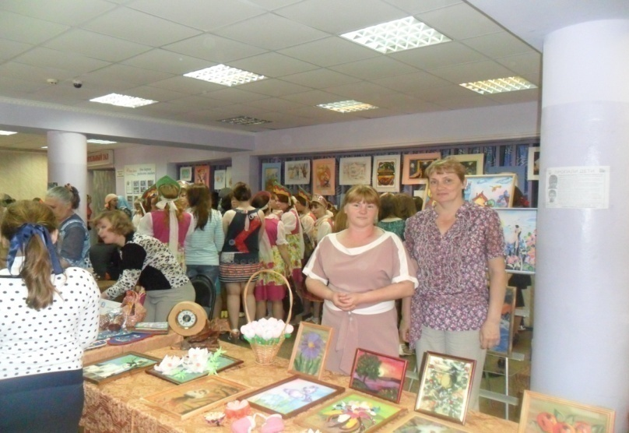
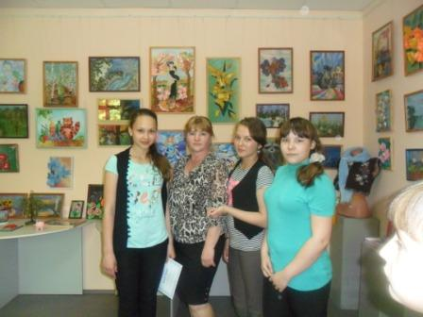
Декоративно – прикладные фестивали, конкурсы
МБОУ ДО ЦДО «Восхождение», Л.А. Майстат, педагог дополнительного образования

Slide 7
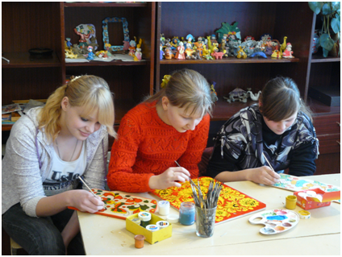
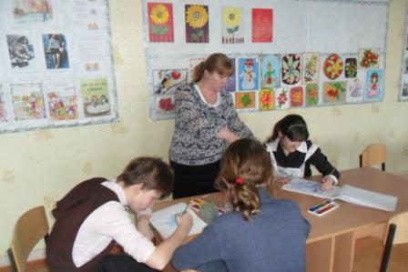
Технология развивающего обучения
МБОУ ДО ЦДО «Восхождение», Л.А. Майстат, педагог дополнительного образования

Slide 8
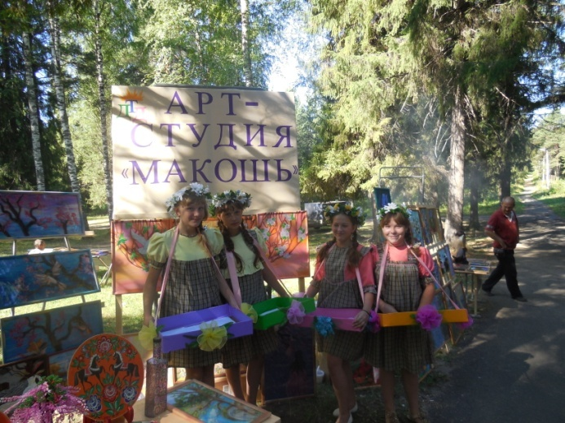
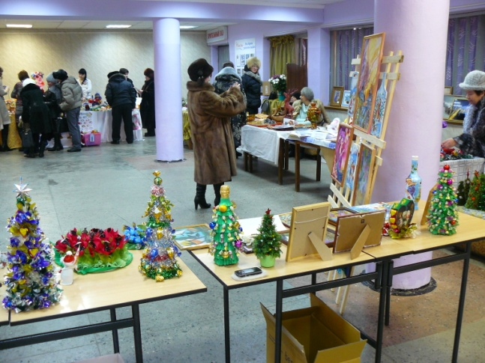
Игровые технологии обучения и организации досуга
Выставка декоративно-прикладного творчества детей
Латошники
МБОУ ДО ЦДО «Восхождение», Л.А. Майстат, педагог дополнительного образования

Slide 9
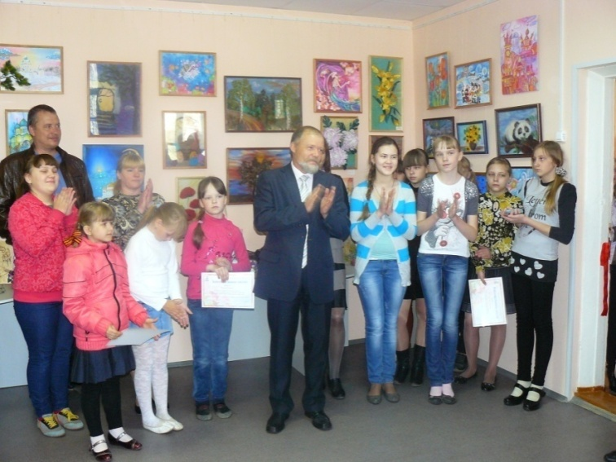
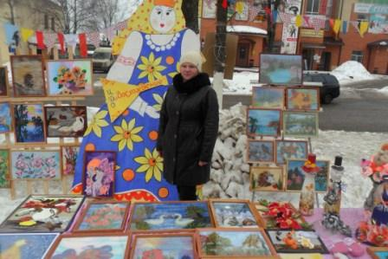
Творческие отчеты, Выставки достижений, мастер-классы
МБОУ ДО ЦДО «Восхождение», Л.А. Майстат, педагог дополнительного образования

Slide 10
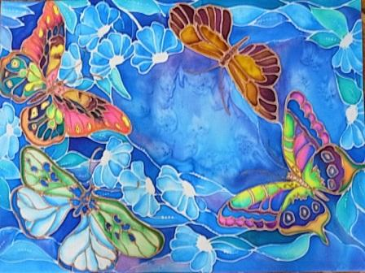
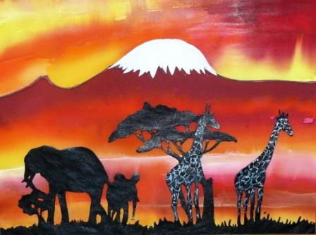
МБОУ ДО ЦДО «Восхождение», Л.А. Майстат, педагог дополнительного образования

